Slide 1
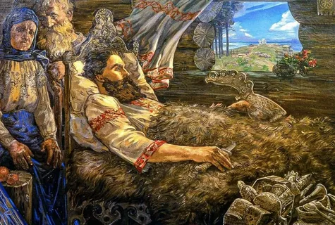
Как лечились наши предки

Slide 2
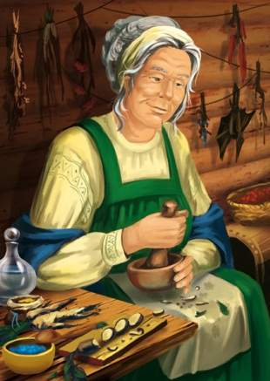
Без больницы люди жили.
Знахари людей лечили:
От озноба – зверобоем,
От зубов – льняным настоем,
От ожогов – бузиной,
А от ран – землей родной.

Slide 3
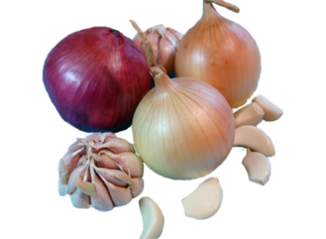
С давних времён люди знали о целебных свойствах лука и чеснока. Лук и чеснок - первое средство от простуды. На Руси бытовала поговорка: «Чеснок и лук от семи недуг».
От летучих веществ, которые выделяет чеснок, гибнут почти все бактерии.

Slide 4
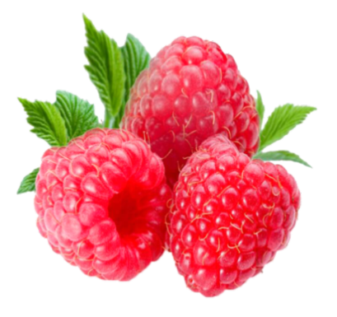
Малина издавна широко применялась в народной медицине для предотвращения и лечения простудных заболеваний, обладая при этом мощным жаропонижающим свойством. Варенье из малины является лучшим средством при простудных заболеваниях.

Slide 5
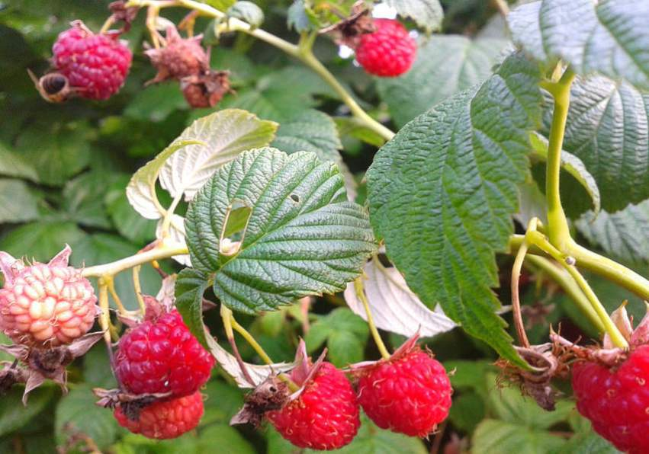

Slide 6
От простуды лечились облепихой

Slide 7
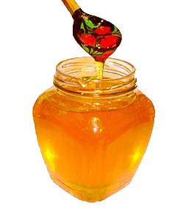
В старину мёд считался целительным лекарством. Им лечили раны, хронические болезни, он был незаменим при истощениях, слабостях и просто при усталости.

Slide 8
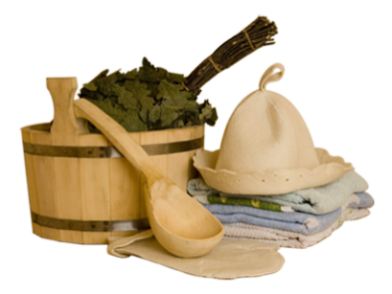
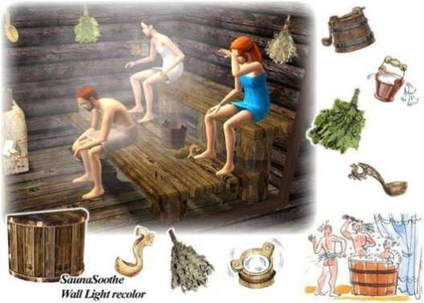
В старину говорили: « Коли бы не бани, то все бы пропали»
Наши предки издавна верили в целебную и очистительную силу бань, связывали здоровье с чистотой. Баня всегда считалась самым лучшим способом преодолеть болезнь. Человек, посетивший баню становился крепче, сильнее и здоровее.

Slide 9
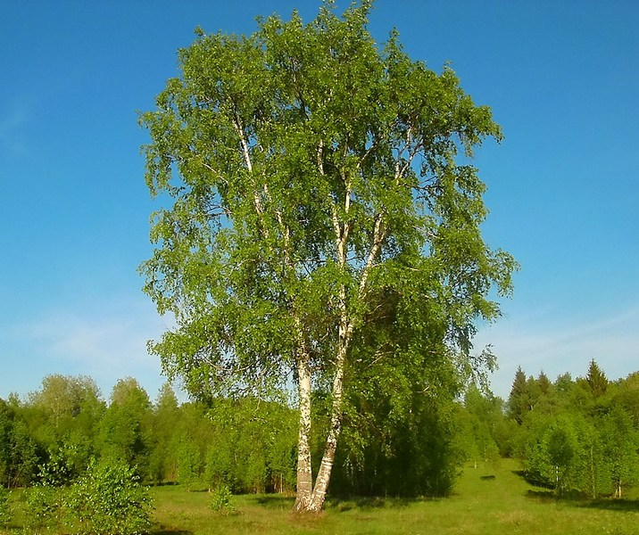
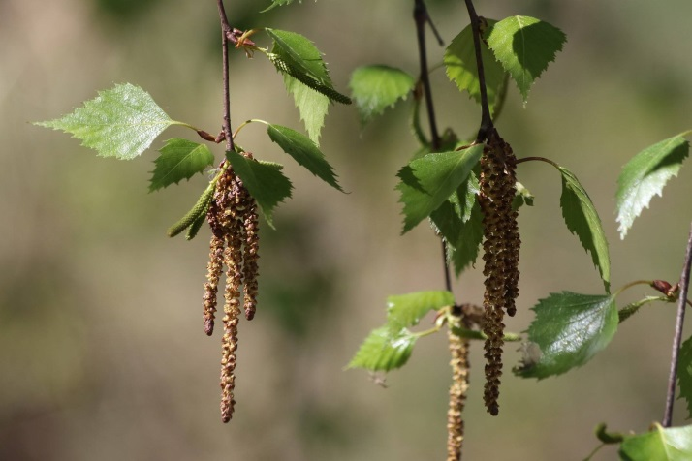
Люди с испокон веков очень бережно относились к берёзе. Ещё наши предки подметили лечебные свойства берёзы, как универсального целителя. В лечебных целях использовалось буквально всё: берёзовые почки, сок, пыльца, листья, кора, серёжки, корни, дёготь и берёзовый гриб Чага.

Slide 10
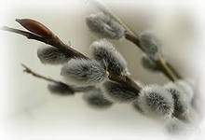
Почитали наши предки вербу за ее лекарственные свойства. В теплом настое коры лечили больные ноги. Веточки вербы закладывали в платок от головной боли. Весной ставили три веточки в вазу, чтобы отогнать «нечистую силу» от дома.

Slide 11
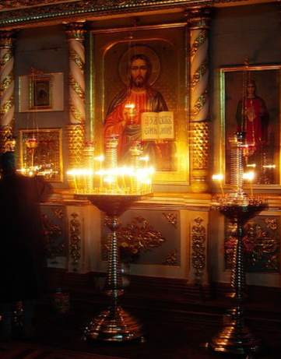
По церковному календарю проводились оздоровительные посты. Наши предки регулярно использовали при избавлении недуга горящие церковные свечи, с их помощью определяли болезнь человека – свеча начинала коптить и потрескивать возле больного органа.

Slide 12
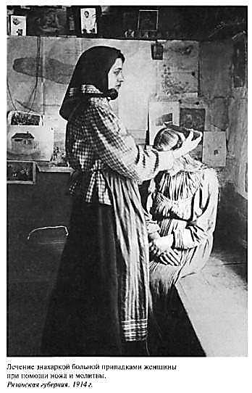
Знахари на протяжении всей истории человечества искали, составляли исцеляющие снадобья. Главное в приготовлении снадобья – не только состав и вес компонентов, но также время варки и порядка закладки трав, кореньев, плодов.
(Знахарь - это деревенский лекарь-самоучка, умеющий врачевать недуги)

Slide 13
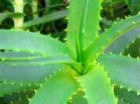
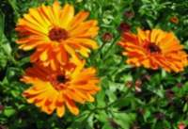
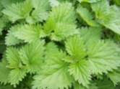
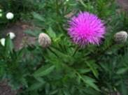
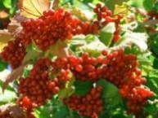
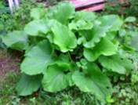
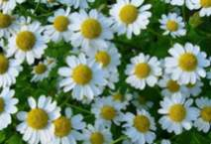
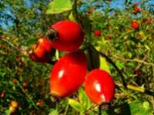
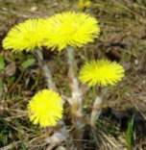
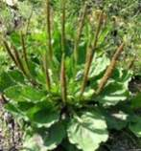
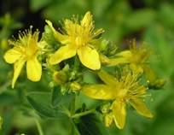
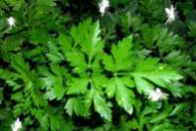
Какие лекарственные растения вам известны?

